Slide 1
PORQUE SER PATROCINADOR DA AND EM 2024

Slide 2
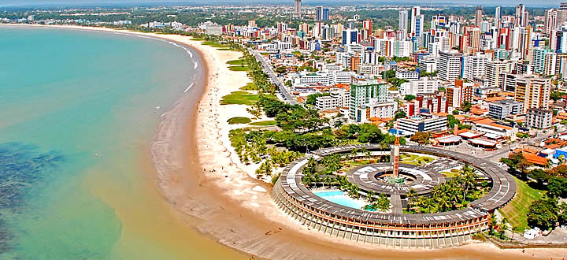
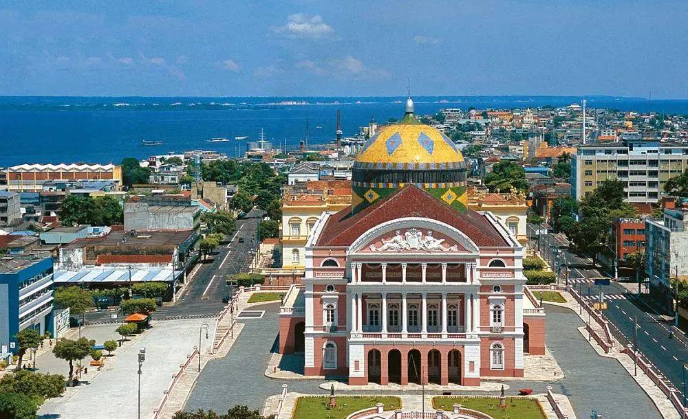
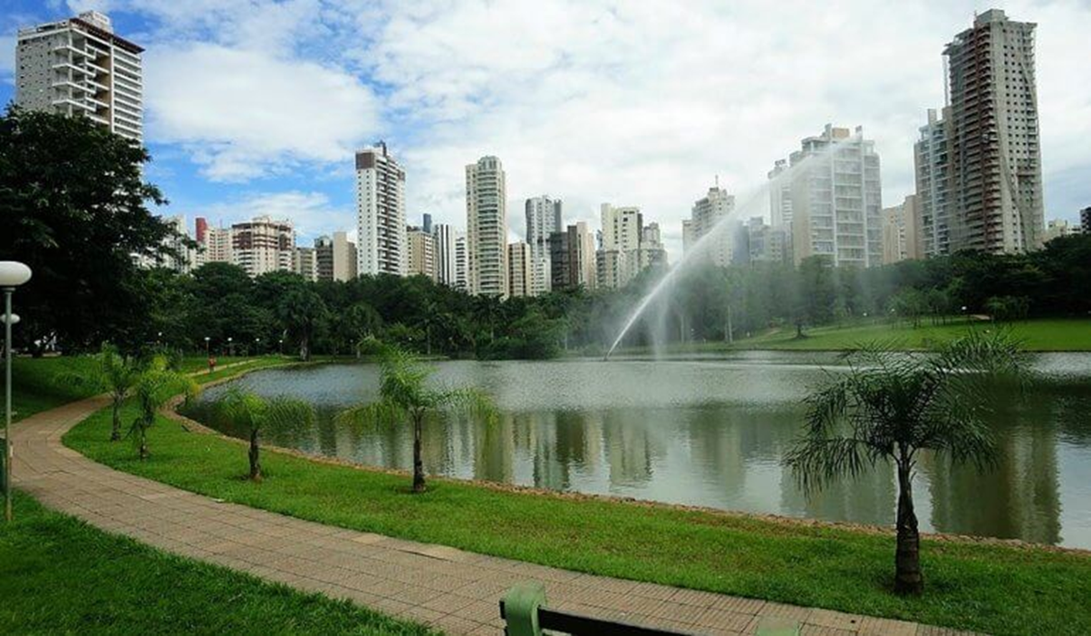
ENCONTRO NACIONAL DOS DETRANS
MARÇO DE 2024 – JOÃO PESSOA /PB
JUNHO DE 2024 – CANCELADO
SETEMBRO DE 2024 - BRASÍLIA /DF
NOVEMBRO DE 2024 – MANAUS /AM

Slide 3
AND TEM COMO MISSÃO POSICIONAR-SE ASSERTIVAMENTE, COM PROTAGONISMO E SINTONIA ENTRE OS DEPARTAMENTOS DE TRÂNSITO ESTADUAIS, CONTRIBUINDO PARA UMA POLÍTICA PÚBLICA DE TRÂNSITO EFETIVA E INOVADORA, A FIM DE GARANTIR A CONSECUÇÃO DAS DIRETRIZES DO SISTEMA NACIONAL DE TRÂNSITO (SNT).

Slide 4
ENCONTRO NACIONAL DOS DETRANS TECNOLOGIAS, SOLUÇÕES E MELHORIAS PARA O SETOR DO TRÂNSITO
1
2
3
POLÍTICAS PÚBLICAS
TECNOLOGIAS
TENDÊNCIAS

Slide 5
OPORTUNIDADE DE MARKETPLACE, NOVOS LEADS,
FORTALECER CONEXÕES & NETWORKING
CONQUISTE NOVOS PARCEIROS E ACELERE SEUS NEGÓCIOS
,
CONECTE SUA MARCA
AMPLIE O ALCANCE DE SUA MENSAGEM
VISIBILIDADE DE SUA EMPRESA

Slide 6
PALESTRAS
DEBATES RELEVANTES PARA O SETOR
,
PROGRAMAÇÃO
FÓRUNS TÉCNICOS
MESAS REDONDAS

Slide 7
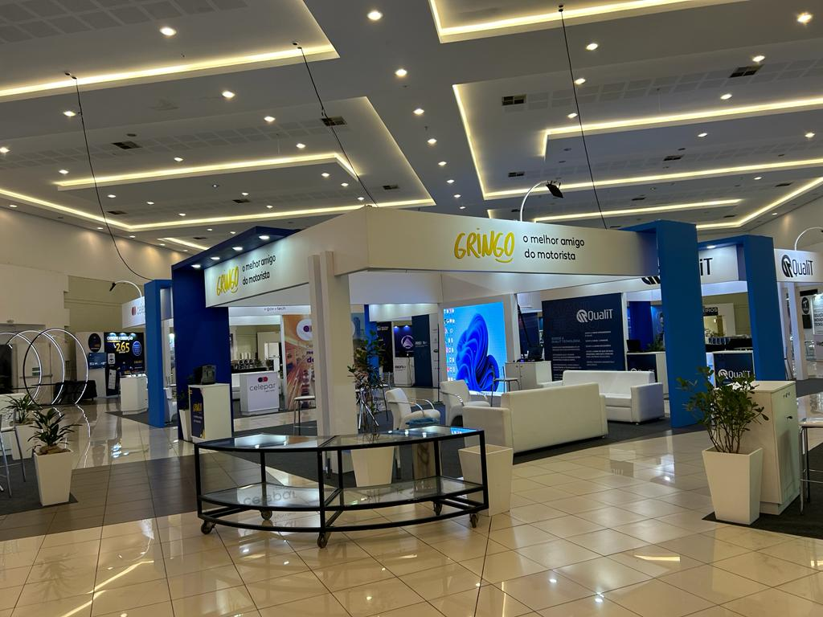
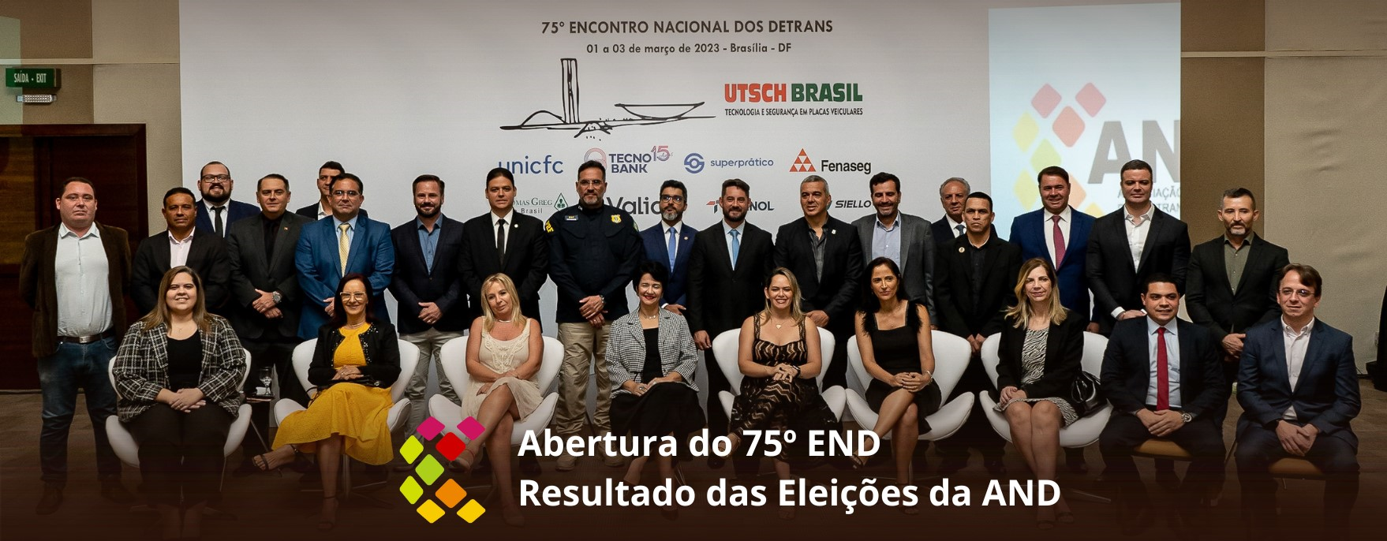
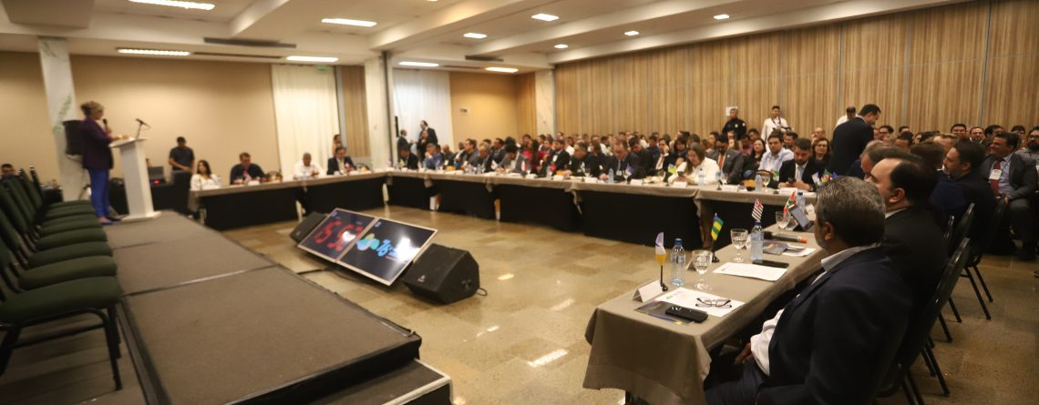
EVENTOS REALIZADOS
,

Slide 8
Obtenha o máximo de reconhecimento para sua marca .
Visibilidade no maior evento do setor.
Público especializado.
Conquiste novos parceiros e acelere seus negócios.
Fale com um público-alvo direcionado
Aproveite os benefícios de rede de alto nível
Obtenha visibilidade premium para sua marca

Slide 9
COTAS DE PATROCÍNIO
Cotas de patrocínio constituem- se na oportunidade de discutir temas e serviços relevantes aos DETRANs.
ADESÃO ANUAL NAS COTAS DE PATROCÍNIO TERÃO DESCONTO DE 10%
COTA DIAMANTE
R$ 100.000,00
COTA OURO
R$ 70.000,00
COTA PRATA
R$ 45.000,00
COTA EXPOSITOR
R$ 25.000,00

Slide 10
COTA DIAMANTE
Veiculação de vídeo institucional (1 m) na abertura do evento;
Logomarca da empresa em destaque no banner do evento;
Citação do patrocinador na abertura e encerramento do evento;
Logomarca em destaque no site
Colocação do material da empresa nas pastas dos congressistas (fornecido pelo patrocinador)
Participação no coquetel e /ou Coffee break com os diretores;
Espaço Premium do stand no hall do evento;
Palestra de 30 minutos na abertura oficial;
Participação de 10 integrantes da empresa;
Logomarca na sinalização e na identificação das salas no local do evento

Slide 11
COTA OURO
Veiculação de vídeo institucional (30seg) na abertura do evento;
Logomarca da empresa no banner do evento;
Espaço para Exposição na área do evento;
Citação do patrocinador na abertura do evento;
Colocação do material da empresa nas pastas dos congressistas (fornecido pelo patrocinador)
Participação no coquetel e/ ou Coffee break com os diretores;
Palestra de 20 minutos;
Participação de 08 integrantes da empresa;

Slide 12
COTA PRATA
Veiculação de vídeo institucional (30 s) durante o evento;
Espaço para Exposição na área do evento
Logomarca no banner do evento;
Citação do patrocinador durante o evento;
Participação no coquetel e /ou Coffee break com os diretores;
Palestra de 15 minutos;
Participação de no MÁXIMO 5 integrantes da empresa

Slide 13
COTA EXPOSITOR
Stand na área do evento
Participação no coquetel e /ou Coffee break com os diretores;
Participação de 03 integrantes da empresa.
Logomarca no banner do evento

Slide 14
Para garantir sua participação através de uma das cotas de patrocínio, entre em contato com a organização:
ANAMARIA VAZ DUARTE
61 9.9156 5289
anamaria@and.org.br
CRISTINA ANDRADE
61 9.9123 2659
cristinaandrade@and.org.br
:
WWW.AND.ORG.BR

